Slide 1

Actividad 1 221C1129 Yul Cardenas Caso

Slide 2
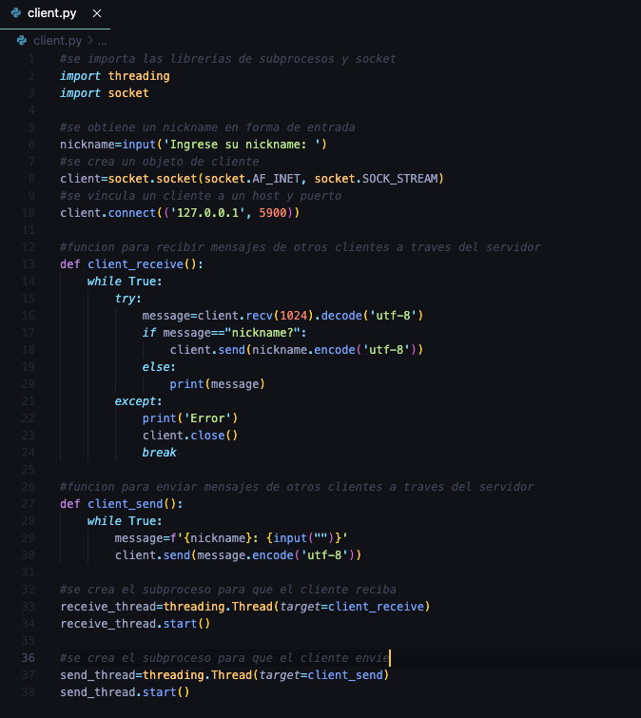
Cliente

Slide 3
Se importa librerías de subprocesos y socket

Slide 4
Se obtiene un nickname en forma de entrada, mediante un input
Se crea un objeto de cliente
Se vincula un cliente a un host y un puerto

Slide 5
Se crea una función para recibir mensajes de otros clientes a través del servidor

Slide 6
Se crea una función para enviar mensajes de otros clientes a través del servidor

Slide 7
Se crea el subproceso para que el cliente reciba

Slide 8
Se crea el subproceso para que el cliente envíe

Slide 9
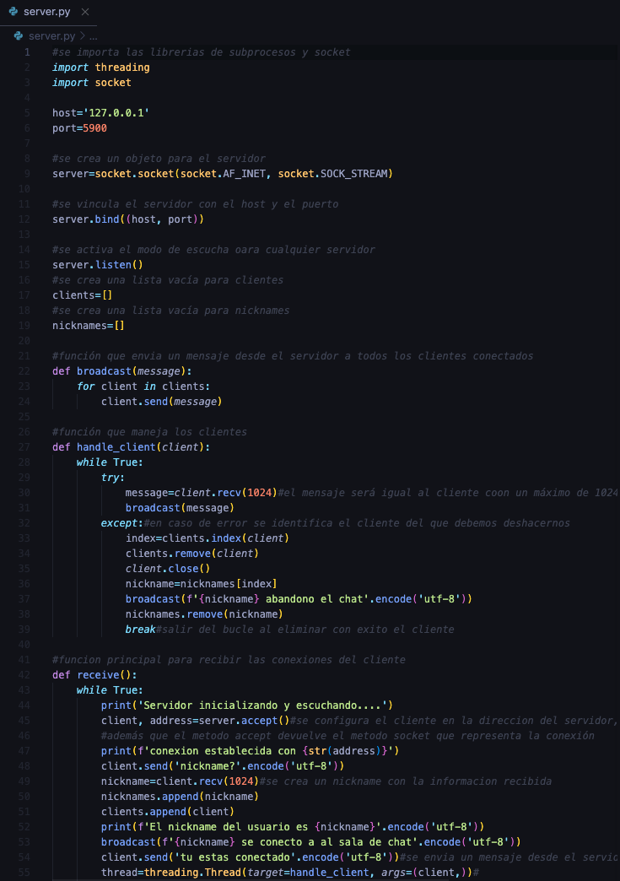
SERVIDOR

Slide 10
Se importa librerías de subprocesos y socket

Slide 11
Se crea un objeto para el servidor
Se vincula el servidor con el host y el puerto

Slide 12
Se activa el modo de escucha para cualquier servidor
Se crea una lista vacía para clientes y nicknames

Slide 13
Se crea una función que envía un mensaje desde el servidor a todos los clientes que estén conectados

Slide 14
Se crea una función que maneje a los clientes

Slide 15
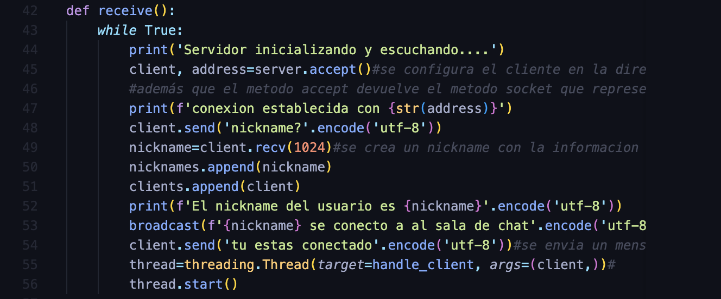
Se crea la función principal para recibir las conexiones de los clientes
Se envía un mensaje desde el servidor a los clientes

